Slide 1
信息检索与数据挖掘
第11章 概率检索模型

Slide 2
本节内容
❶ 概率基础知识
❷ 概率排序原理
• 二元假设检验与概率排序原理
• 概率排序的实现方式
❸ BIM 模型
• 二值独立概率模型BIM
• BIM排序函数的推导
• RSV的估算方法
❹ BM25 模型

Slide 3
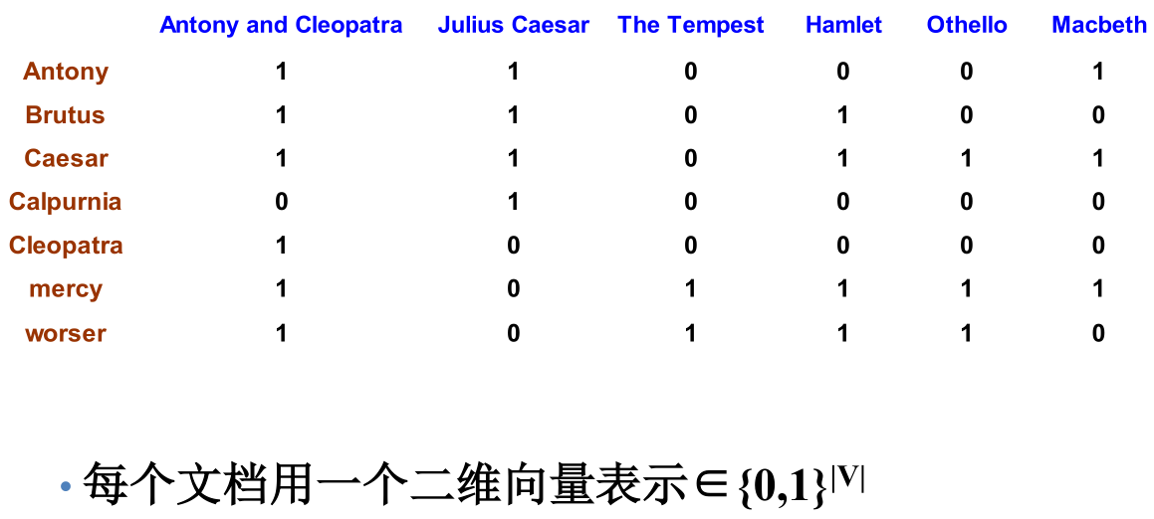
回顾：词项-文档关联矩阵
布尔检索的本质：将查询q中出现的词项对应行取出做布尔运算

Slide 4
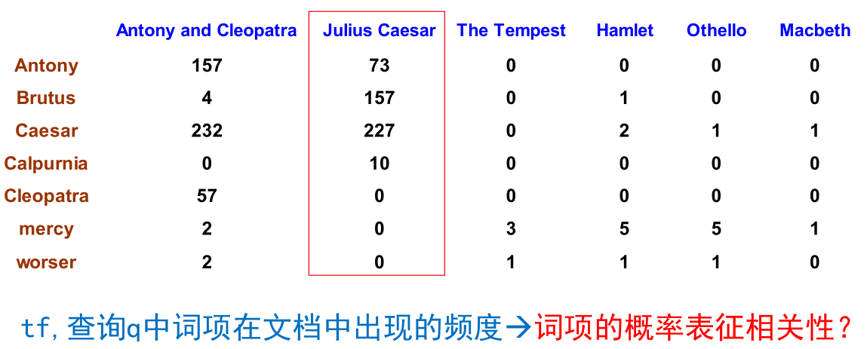
回顾：词项-文档计数矩阵
考虑词项在文档中出现的次数
将每个文档看成是一个计数向量 ：矩阵中的一列
查询q对应的向量与文档对应的列向量求相似度

Slide 5
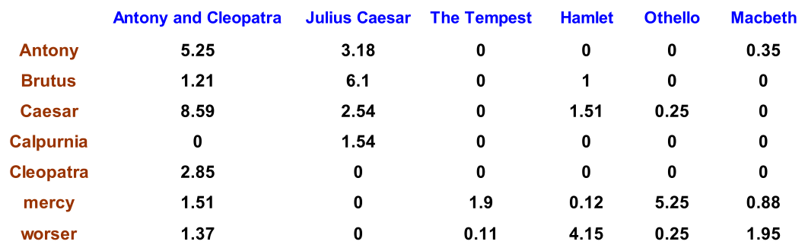
二值→ 计数→ 权重矩阵（ tf- idf 值 ）
每个文档可看成一个向量，其中每个分量对于词典中一个词项，分量值为对于词项的tf-idf值
idf,罕见词的idf高而高频词的idf低

Slide 6
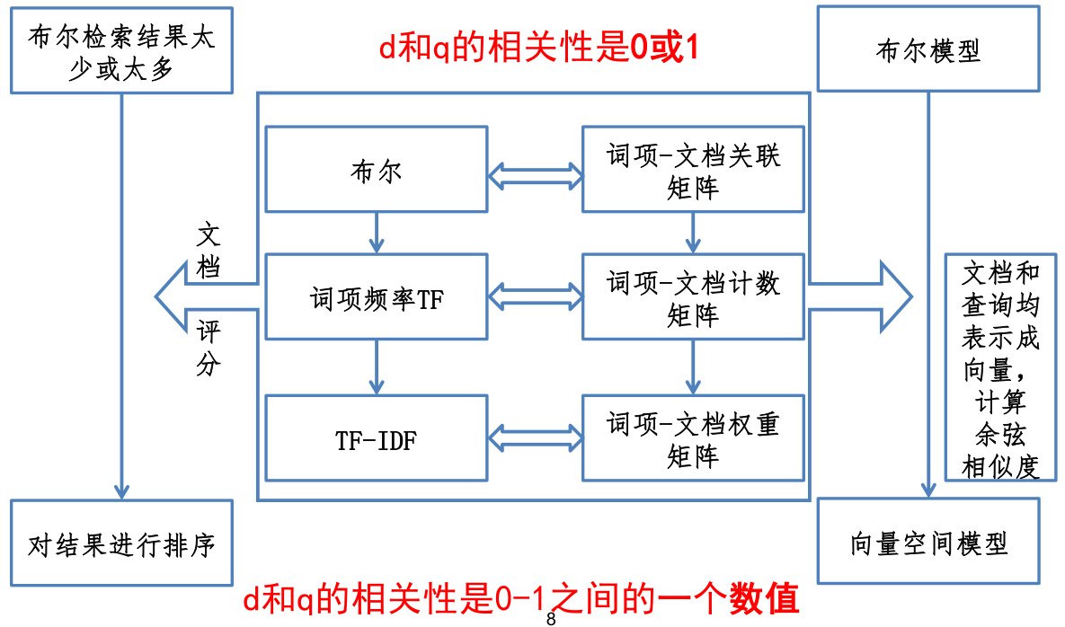
回顾：从布尔模型到向量空间模型

Slide 7
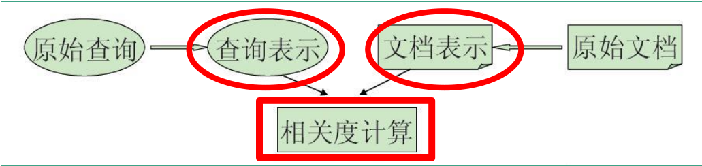
回顾：信息检索模型的作用
•信息检索模型是指如何对查询和文档进行表示，然后对它们进行相关度（相似度）计算的框架和方法。
• 本质上是对相关度建模
• 信息检索模型是IR中的核心内容之一
相关度的表示：0 或1 → 0-1间的数值 → 概率

Slide 8
1、概率基础知识
•随机试验 ：可在相同条件下重复进行；试验可能结果不止一个，但能确定所有的可能结果；一次试验之前无法确定具体是哪种结果出现。
• 掷一颗骰子，考虑可能出现的点数
• 随机事件 ：随机试验中可能出现或可能不出现的情况
• 掷一颗骰子，4点朝上
• 概率 ：事件A 的概率是指事件A 发生的可能性，记为P(A)
• 掷一颗骰子，出现6点的概率为多少？
• 条件概率 ：已知事件A 发生的条件下，事件B 发生的概率称为 为A 条件下B 的条件概率，记作P(B|A)
• 30颗红球和40颗黑球放在一块，请问第一次抽取为红球的情况下第二次抽取黑球的概率？

Slide 9
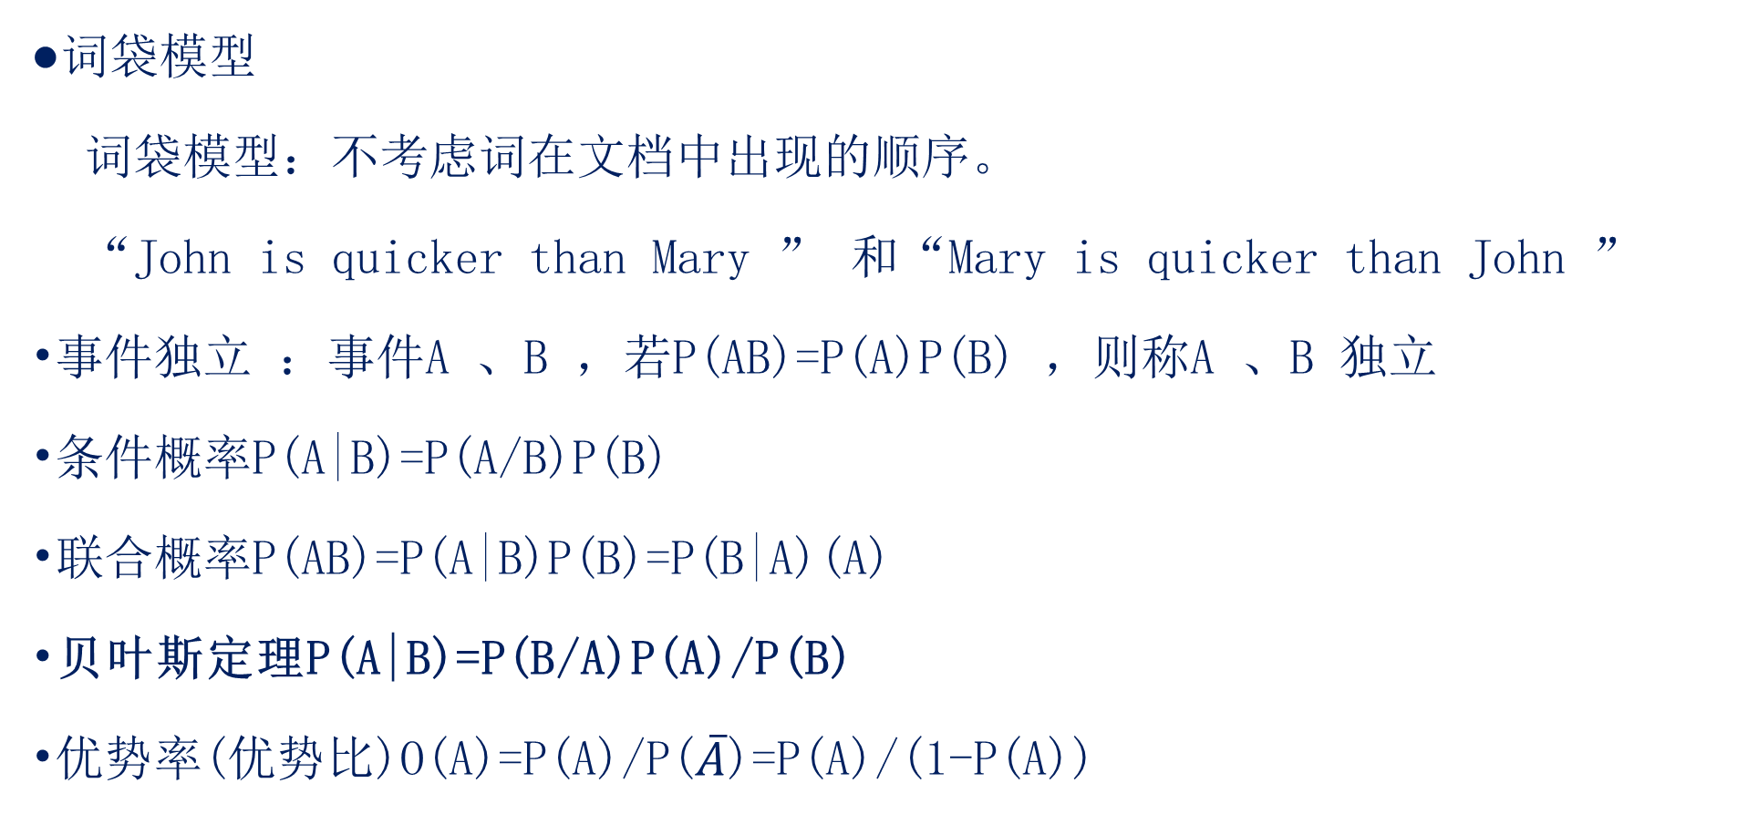
1、概率基础知识
•词袋模型
词袋模型：不考虑词在文档中出现的顺序。
“John is quicker than Mary ” 和“Mary is quicker than John ”
•事件独立 ：事件A 、B ，若P(AB)=P(A)P(B) ，则称A 、B 独立
•条件概率P(A|B)=P(A/B)P(B)
•联合概率P(AB)=P(A|B)P(B)=P(B|A)(A)
•贝叶斯定理P(A|B)=P(B/A)P(A)/P(B)
•优势率(优势比)O(A)=P(A)/P($\overline{A}$)=P(A)/(1-P(A))

Slide 10
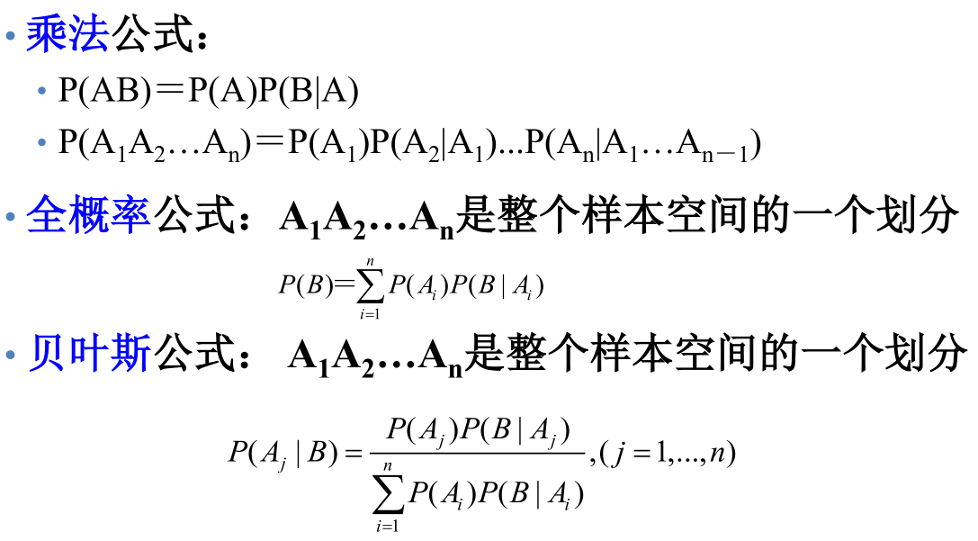
1、概率基础知识
•乘法公式、全概率公式和贝叶斯公式

Slide 11
概率检索模型
概率检索模型是:通过概率的方法将查询和文档联系起来
• 定义3个随机变量R、Q 、D： 相关度R={0,1}， 查询Q={q1,q2,…}, 文档D={d1,d2,…} ，则可以通过计算条件概率P(R=1|Q=q,D=d)来度量文档和查询的相关度。
概率模型包括 一系列模型 ，如Logistic Regression(回归) 模型及最经典的二值独立概率模型BIM、BM25 模型等等( 还有贝叶斯网络模型)。

Slide 12
2、概率排序原理
•概率排序原理PRP（probability ranking principle）:利用概率模型来估计每篇文档和需求的相关概率P(R=1|d,q)，然后对结果进行排序。
• 检索的目标：是对于用户任意给定的k值，返回可能性最高的文档前k篇作为结果输出。即：PRP 希望可以按照P(R=1|d,q)值的降序来排列所有文档。
（1）1/0损失：在返回一篇不相关文档或者返回一篇相关文档不成功的情况下，将失去1分（在计算精确率时这种基于二值的情形也往往称为1/0 风险）。
即不考虑风险因子(不会对产生错误采用不同的权重)

Slide 13

2、概率排序原理
•当返回一个无序文档集而不是排序的结果时，可以通过贝叶斯最优决策
原理来基于最小损失风险作出决策，即返回相关的可能性大于不相关的可能性的文档：
• 定理 11-1：在1/0 损失的情况下，PRP对于最小化期望损失（也称为贝叶斯风险）而言是最优的。

Slide 14
2、概率排序原理
（2）基于检索代价的概率排序原理
• C1 表示一篇相关文档未返回所发生的代价
• C0 表示返回一篇不相关文档发生的代价
PRP 认为，如果对于一篇特定的文档d 及所有其他未返回的文档d′ 都满足
那么d 就应该是下一篇被返回的文档。
公式左边：返回文档d的代价函数=不相关却返回的错误—相关未返回的错误
越小越好
Notes:
公式的含义是选取代价函数最小的文档，

Slide 15
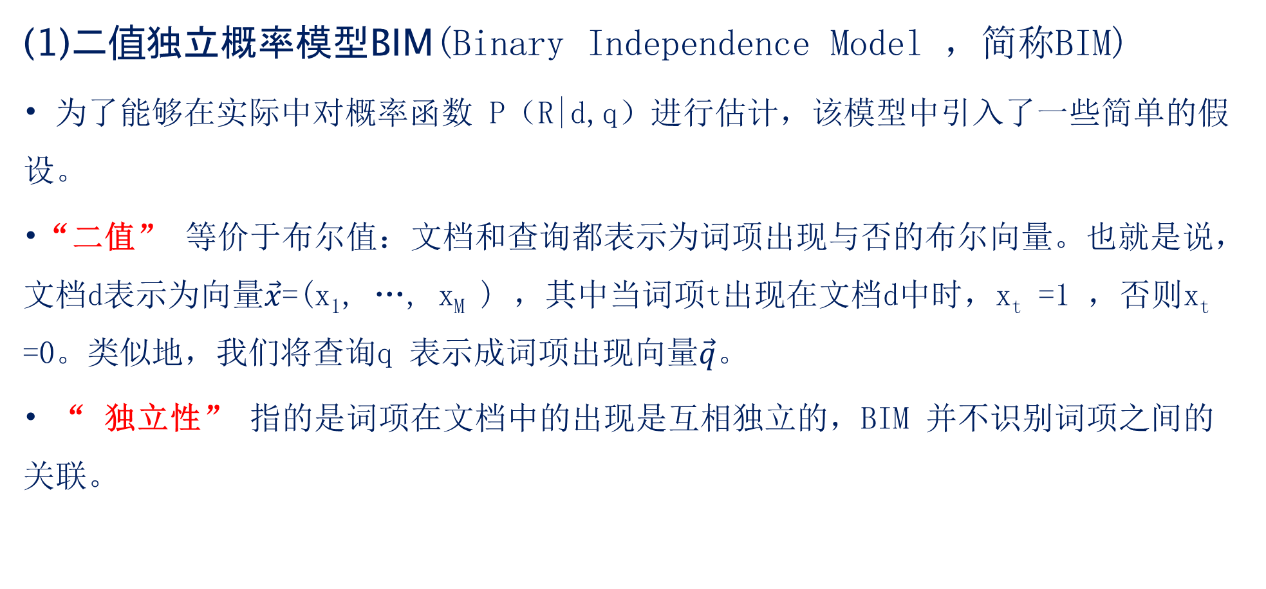
3、BIM 模型
(1)二值独立概率模型BIM(Binary Independence Model ，简称BIM)
• 为了能够在实际中对概率函数 P（R|d,q）进行估计，该模型中引入了一些简单的假设。
•“二值” 等价于布尔值：文档和查询都表示为词项出现与否的布尔向量。也就是说，文档d表示为向量$\vec{x}$=(x₁, …, x_{M} ) ，其中当词项t出现在文档d中时，x_{t} =1 ，否则x_{t} =0。类似地，我们将查询q 表示成词项出现向量$\vec{q}$。
• “ 独立性” 指的是词项在文档中的出现是互相独立的，BIM 并不识别词项之间的关联。

Slide 16
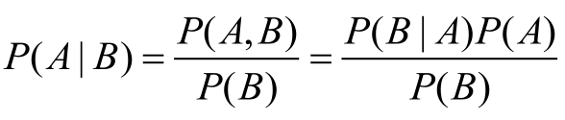
3、BIM 模型
(2) BIM模型的核心思想
任务：估计文档中的词项如何影响相关性
具体：想看下【词项频率】、【文档频率】、【文档长度】和【其他能够计算出的统计特性】，这些我们熟悉的指标，是怎样影响文档相关性的判断。探索通过一些假设、公式推导，将相关性，表示为上面这些指标的函数。
Bayes 公式是理解BIM模型的关键

Slide 17

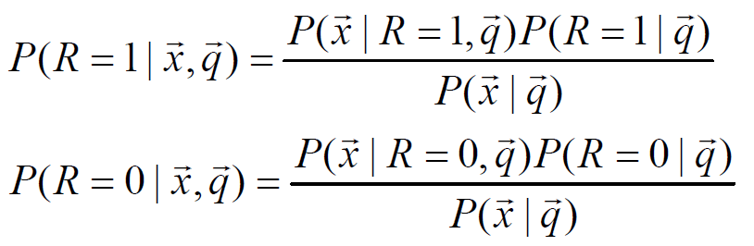


3、BIM 模型
(2) BIM模型的核心思想
在BIM 模型下，基于词项出现向量的概率 对概率P(R|d,q)建模，利用贝叶斯定理，有
分别表示当返回一篇相关或不相关文档时文档表示为 的概率
分别表示对于查询 返回一篇相关和不相关文档的先验概率。

Slide 18
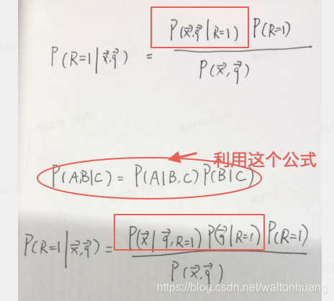
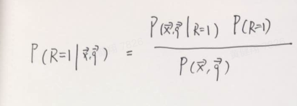
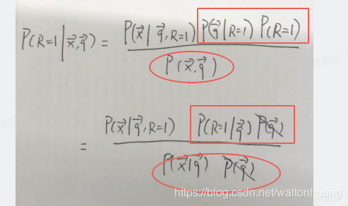
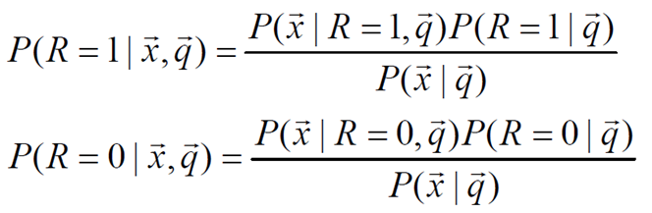
3、BIM 模型
基于贝叶斯公式的推导
给定q，怎么对文档进行排序？

Slide 19

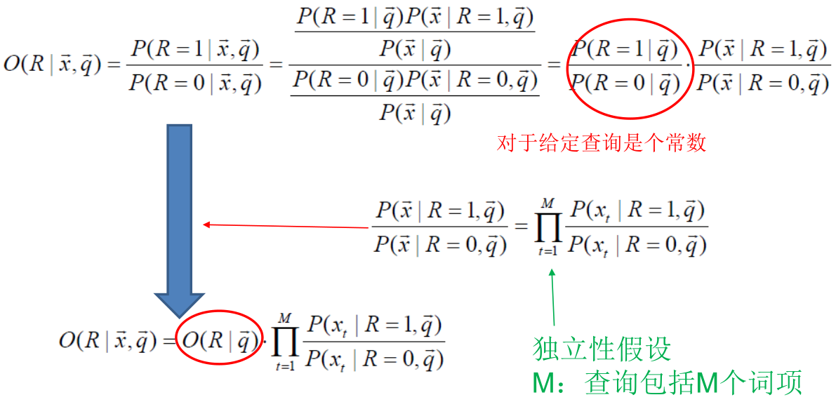
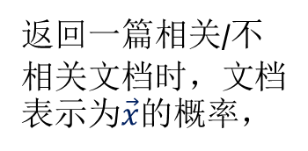
3、BIM 模型
(3) BIM排序函数的推导
文档相关性的优势率定义如下
返回一篇相关/不相关文档时，文档表示为$\vec{x}$的概率，
朴素贝叶斯条件独立性假设

Slide 20
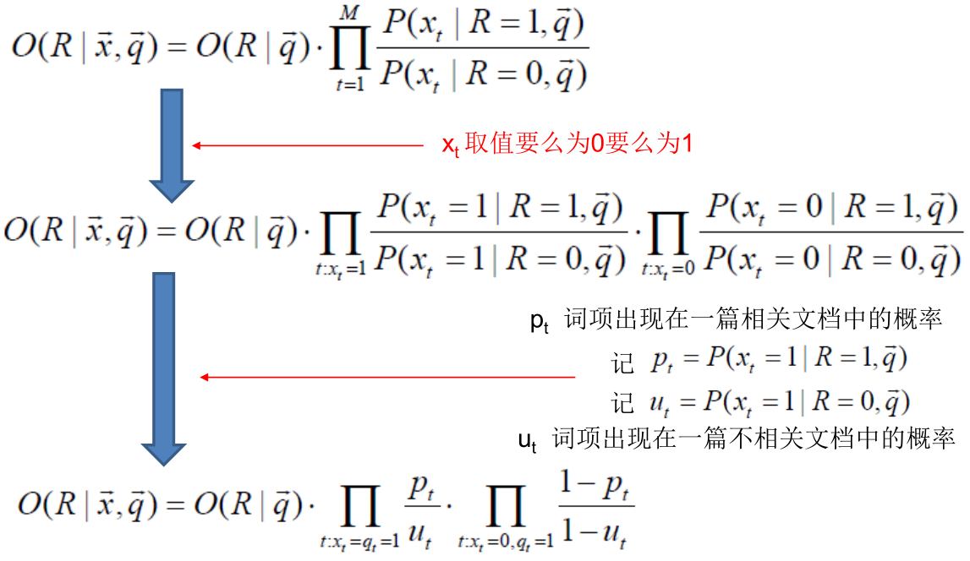
3、BIM 模型
(3) BIM排序函数的推导

Slide 21
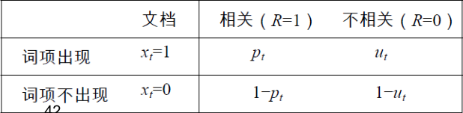
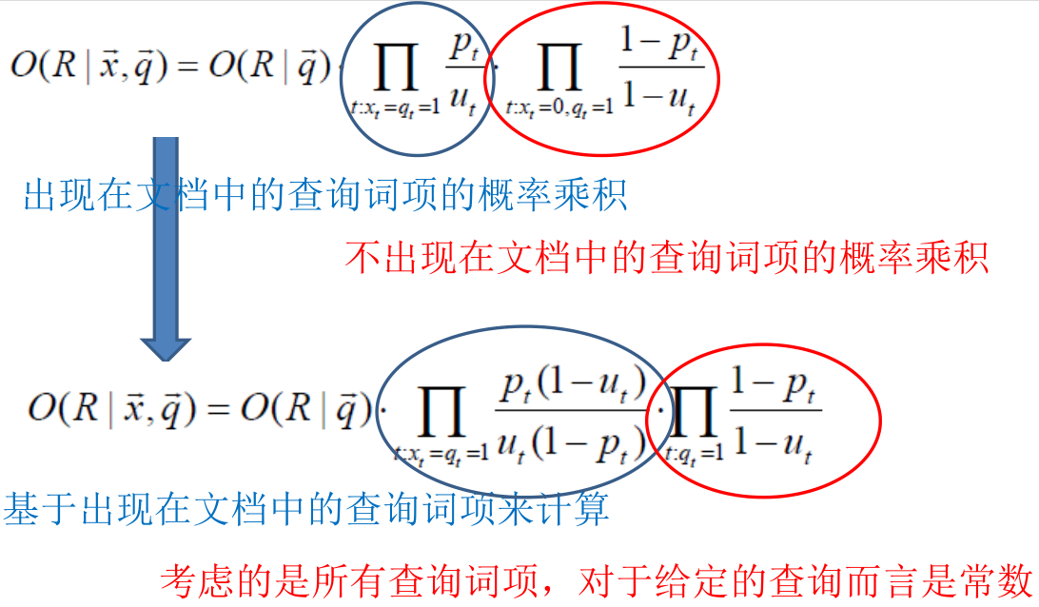

3、BIM 模型
(3) BIM排序函数的推导

Slide 22

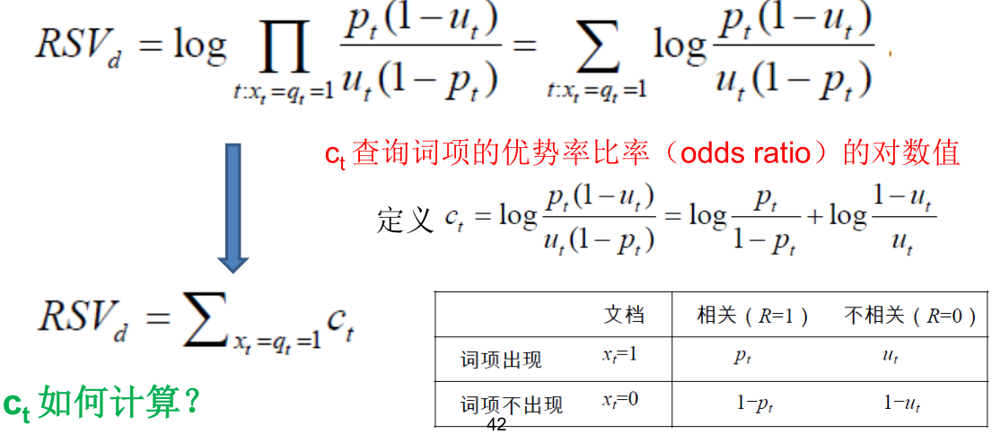
3、BIM 模型
（4）RSV（retrieval status value，检索状态值）
排序函数只需计算
最终用于排序的是
p_{t} 词项出现在一篇相关文档中的概率
u_{t} 词项出现在一篇不相关文档中的概率

Slide 23
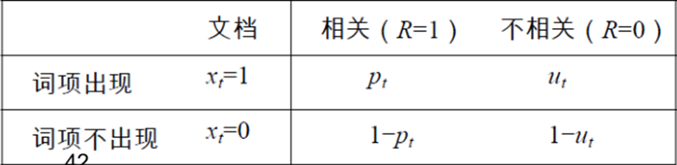
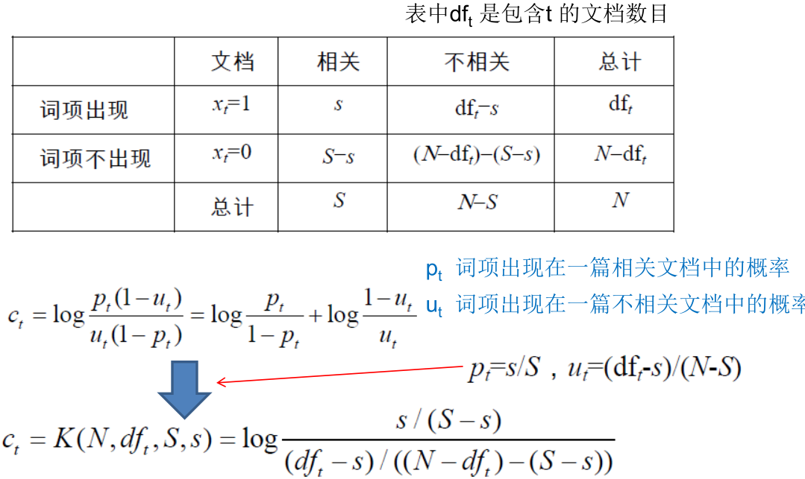
3、BIM 模型
(4) RSV的估算方法
求c_{t}：理论上的概率估计方法

Slide 24
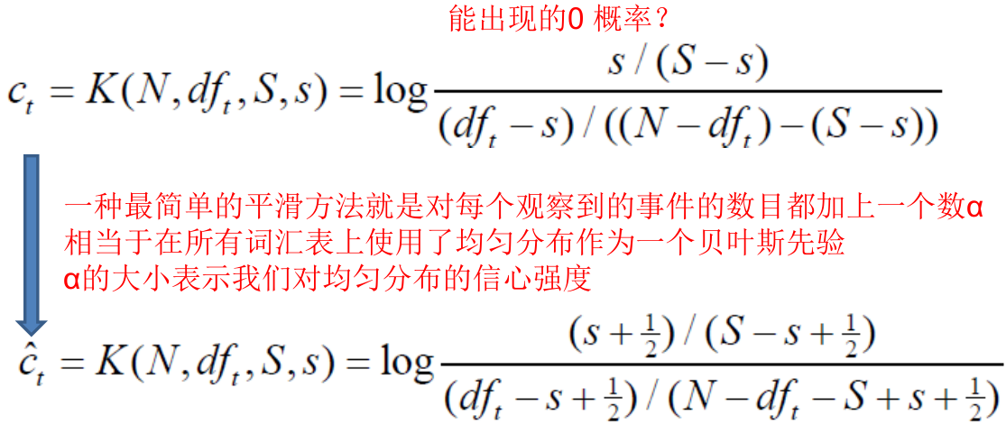
3、BIM 模型
(4) RSV的估算方法
平滑:在减少出现事件的概率估计值的同时提高未出现事件的概率估计值的方法称为平滑（smoothing）
Notes:
为了避免可能出现的0概率（比如所有的相关文档都包含或不包含某个特定的词项），一种很常规的做法是在公式(11-19)中的每个量的基础是都假设1/2，总数也相应地改变（比如上述表格右下角的总数也会变成N+2）

Slide 25


3、BIM 模型
(4) RSV的估算方法
求c_{t} ：实际中的概率估计方法
u_{t} 的估算
• 假设相关文档只占所有文档的极小一部分，那么可通过整个文档集的统计数字来计算与不相关文档有关的量。
p_{t} 词项出现在一篇相关文档中的概率
u_{t} 词项出现在一篇不相关文档中的概率
Notes:
相关文档只占所有文档的极小一部分，也就是说不相关文档约等于所有文档，可以用整个文档集的统计数字来计算与不相关文档有关的量。基于这个假设，在给定q，不相关文档中出现词项t的概率时dft/N，于是有

Slide 26

3、BIM 模型
(4) RSV的估算方法
估算P_{t}
如果我们知道某些相关文档，那么可以利用这些已知相关文档中的词项出现频率来对pt 进行估计
• Croft 和Harper（1979）在组合匹配模型（combination match model）
中提出了利用常数来估计pt 的方法。
• Greiff （1998）提出

Slide 27
3、BIM 模型
求c_{t} ：利用相关反馈获取更精确的p_{t} 估计不断迭代估计过程来获得p_{t} 的更精确的估计结果.
(1) 给出p_{t}和u_{t} 的初始估计。假设所有查询中的词项的p_{t}是个常数，具体地可以取p_{t} =0.5。
(2) 利用当前p_{t}和u_{t} 的估值对相关文档集合R = {d : R_{d,q} = 1}进行最佳的猜测。用该模型返回候选相关文档集给用户。
(3) 利用用户交互对上述模型进行修正，这是通过用户对某个文档子集V的相关性判断来实现的。基于相关性判断结果，V 可以划分成两个子集：VR = {d ∈ V, R_{d,q} = 1} ⊂ R 和
VNR = {d ∈V, R_{d,q}= 0} ，后者与R没有交集。
(4) 利用已知的相关文档和不相关文档对p_{t} 和u_{t}进行重新估计。如果VR 和VNR 足够大的话，可以直接通过集合中的文档数目来进行最大似然估计：p_{t} =|VRt|/|VR|。

Slide 28
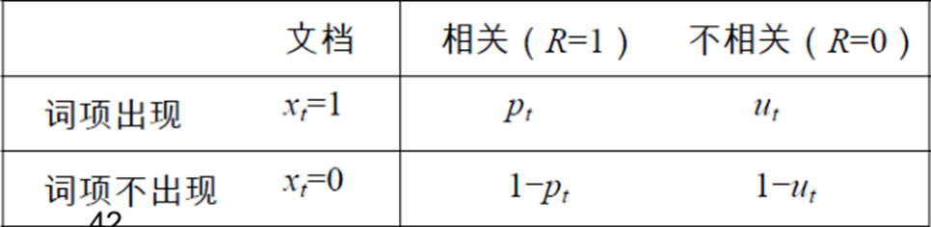
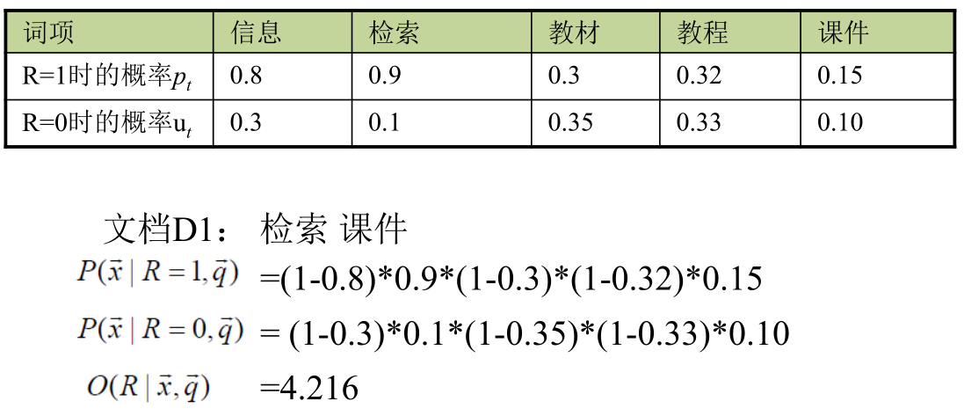
3、BIM 模型
一个例子
查询为：信息 检索 教程
所有词项的在相关、不相关情况下的概率p_{t} 、ut 分别为 :

Slide 29
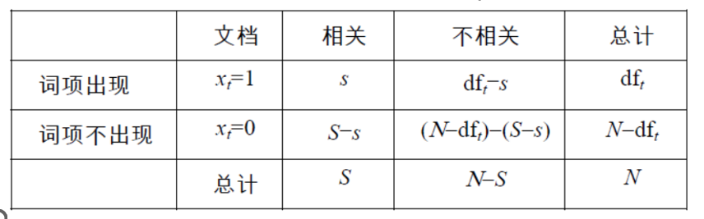
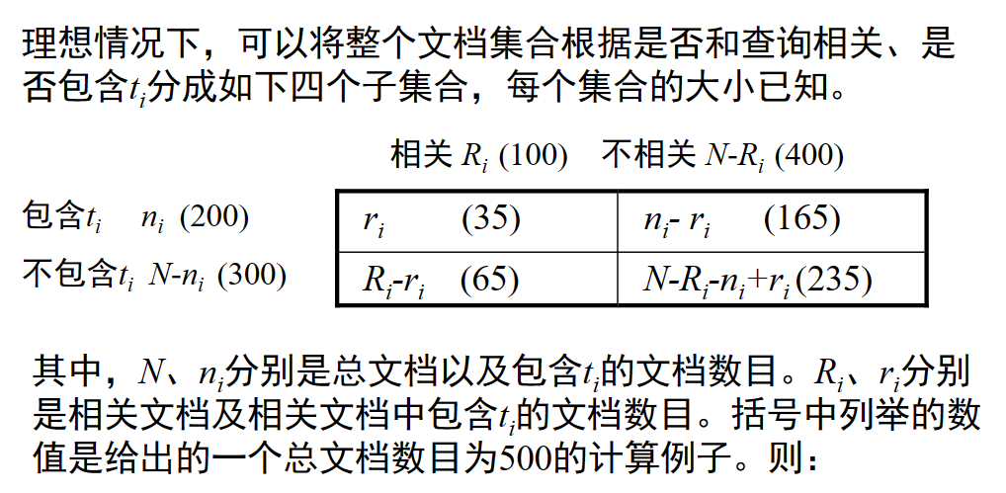
3、BIM 模型
Pi和ui的估算
Pi=?
Ui=?

Slide 30
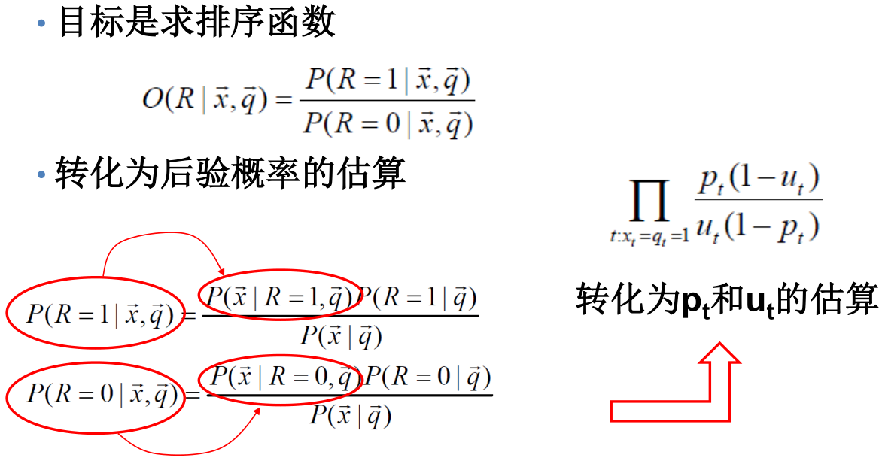
3、BIM 模型
BIM模型小结

Slide 31
3、BIM 模型
BIM模型的优缺点:
• 优点：
• BIM模型建立在数学基础上，理论性较强
• 缺点：
• 需要估计参数
• 原始的BIM没有考虑TF、文档长度因素
• BIM中同样存在词项独立性假设

Slide 32
4、BM25 模型
BIM→BM25
Okapi BM25: 一个非二值的模型
BIM 模型最初主要为较短的编目记录（catalog record ）和长度大致相当的摘要所设计，在这些环境下它用起来也比较合适。但是对现在的全文搜索文档集来说，很显然模型应该重视 词项频率 和 文档长度 。
BIM（二元独立模型）基于二元假设推导而出，对于单词特征，只考虑是否在文档中出现过，不考虑单词权值。而BM25模型在BIM基础上，考虑了单词在查询中的权值以及单词在文档中的权值。

Slide 33
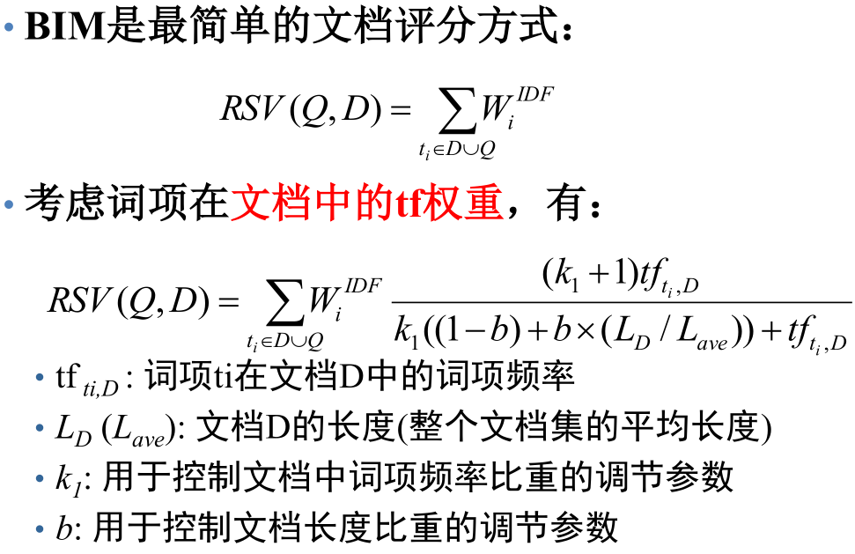
4、BM25 模型
Okapi BM25: 一个非二值的模型

Slide 34
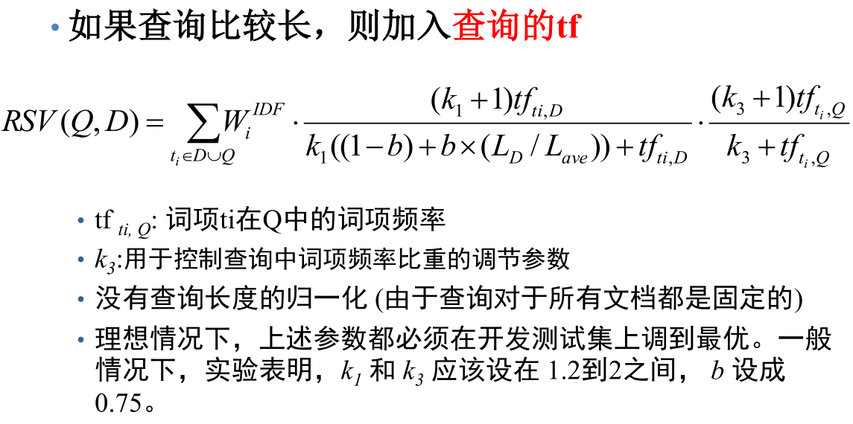
4、BM25 模型
Okapi BM25: 一个非二值的模型

Slide 35
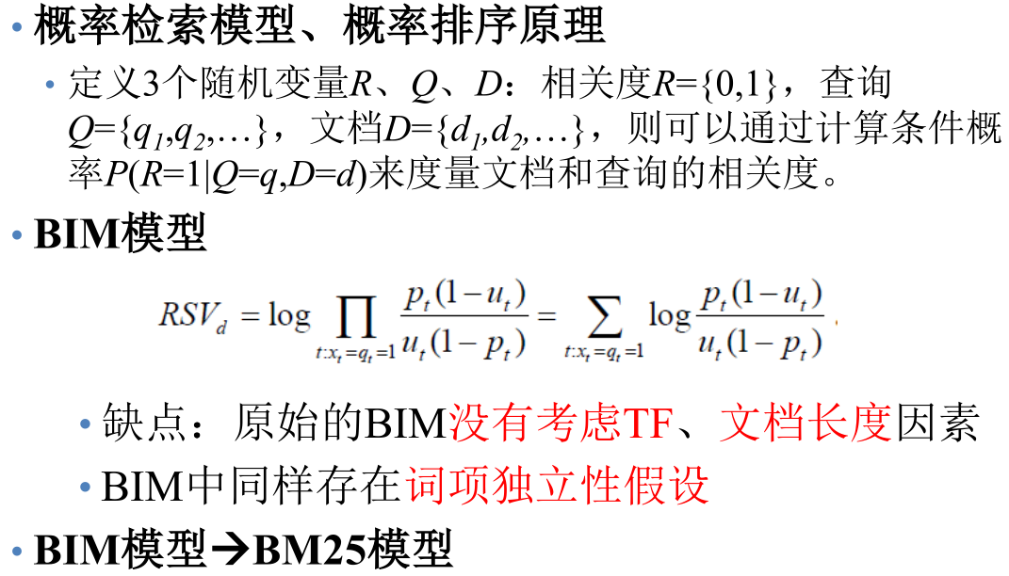
本章要点

